Slide 1
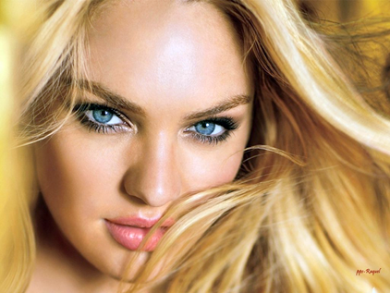

QUE QUIERES TU DE MI
ALTEMAR DUTRA
Formatação:
NASSIFSLIDES
29/12/2015

Slide 2

Que quieres tu de mi
que haces junto a mi
Si todo esta perdido amor

Slide 3

Que mas me puedes dar
si nada puedes dar
Que la huella de otro gran dolor

Slide 4

Locura es revivir
inútil es sentir
un Amor que ya se fue

Slide 5

porque volviste aquí
Si estando junto a ti
yo siento que mas Solo estoy

Slide 6

que piensas tu quien soy
que crees Que un dia voy
pedir que no te alejes mas.

Slide 7

No tengo que pedir
ni se lo que pedir
Si todo mi deseo es paz

Slide 8

que culpa tengo yo
si Todo se perdió
si tu quisiste así
Entonces que quieres de mi
Si até el llanto que llore
Si fue por ti no se

Slide 9
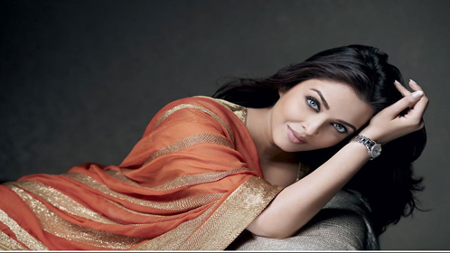

Slide 10
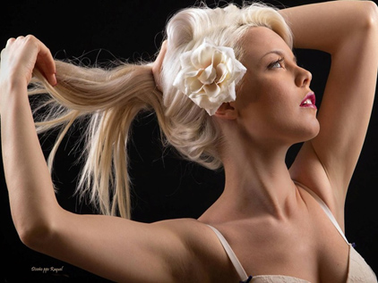
que culpa tengo yo
si Todo se perdió
si tu quisiste así
Entonces que quieres de mi
Si até el llanto que llore
Si fue por ti no sé

Slide 11


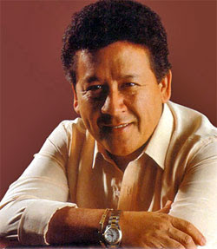
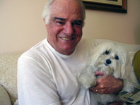
Que quieres tu de mi
que haces junto a mi
Si todo esta perdido amor
Que mas me puedes dar
si nada puedes dar
Que la huella de otro gran dolor
Locura es revivir
inútil es sentir
un Amor que ya se fue
porque volviste aquí
Si estando junto a ti
yo siento que mas Solo estoy
que piensas tu quien soy
que crees Que un día voy
pedir que no te alejes mas.
No tengo que pedir
ni se lo que pedir
Si todo mi deseo es paz
que culpa tengo yo
si Todo se perdió
si tu quisiste así
Entonces que quiere de mi
Até el llanto que lloré
Si fue por ti no se

